Slide 1
Почвенная среда жизни
Гришутенко Павел ИВТ 3 курс

Slide 2
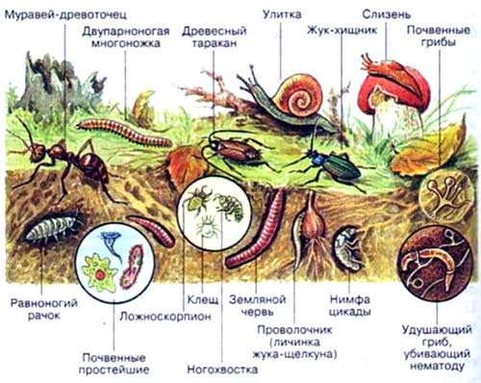

Slide 3
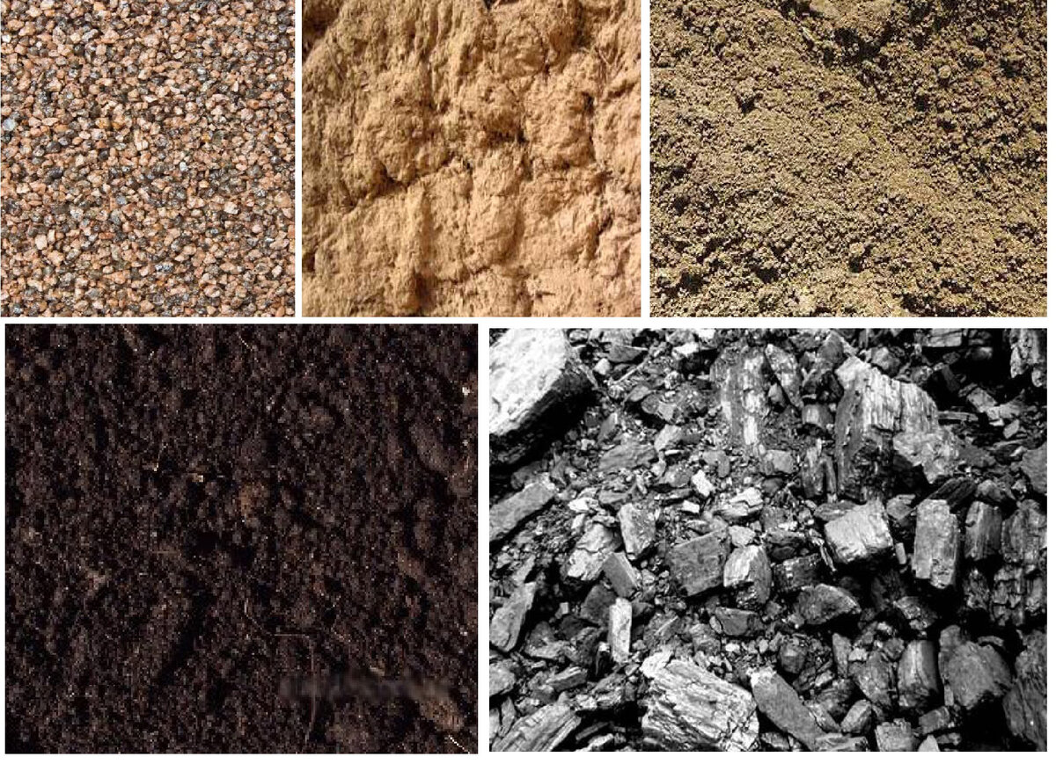

Slide 4
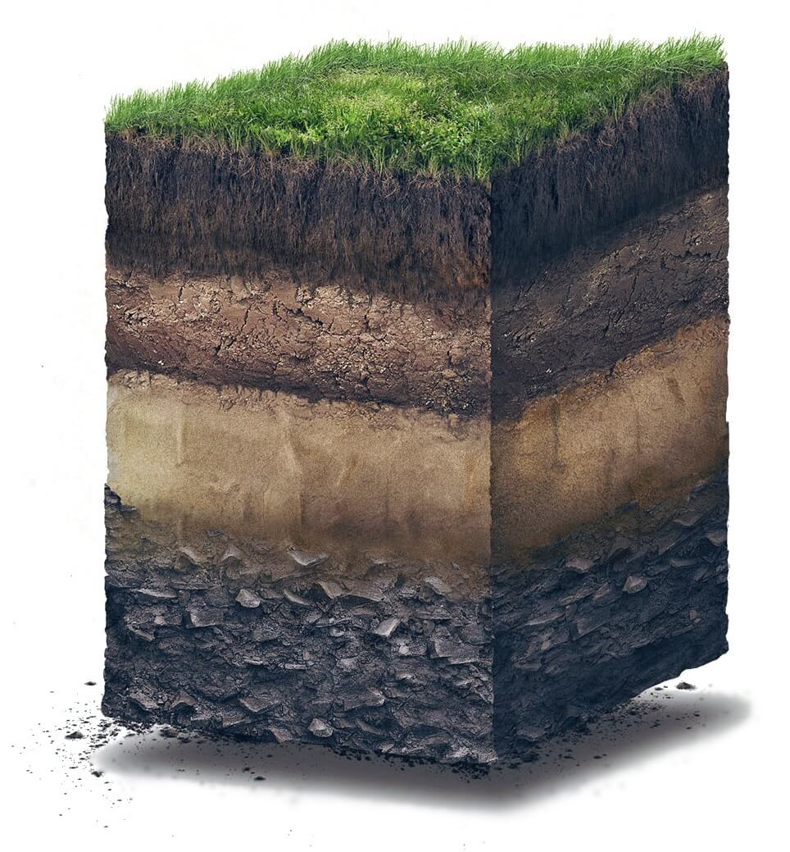
Структура

Slide 5
Состав и свойства почв
Основные свойства определены составом:
В состав почвы входят четыре важных структурных компонента:
минеральная основа (обычно 50 — 60% общего состава почвы)
органическое вещество (до 10%),
воздух (15 —25%),
вода (25—35%).

Slide 6
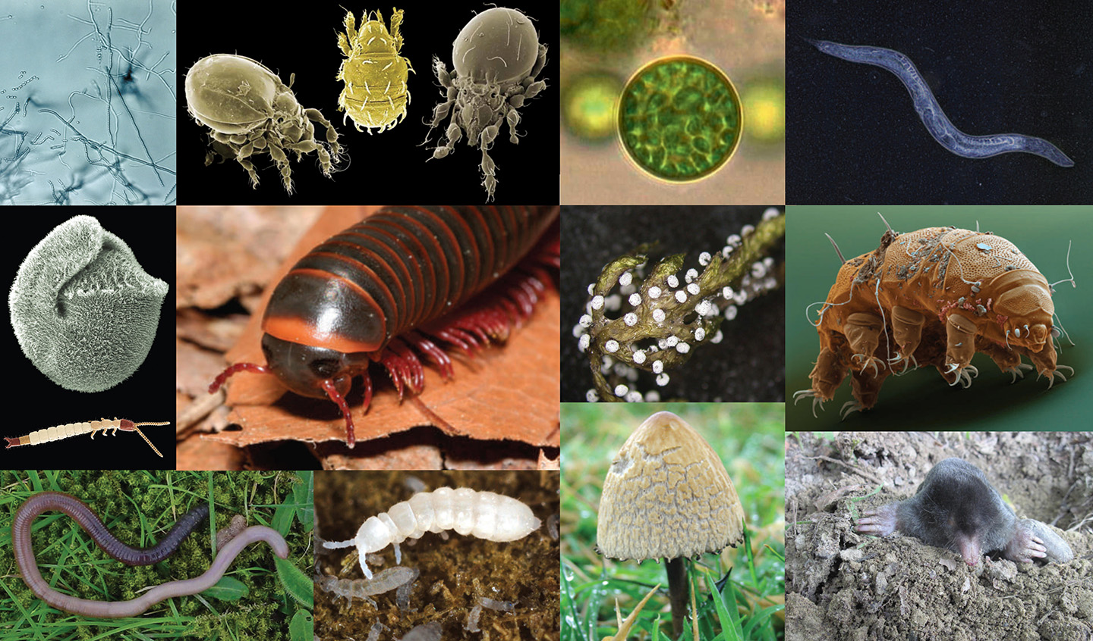
Почвенная фауна

Slide 7
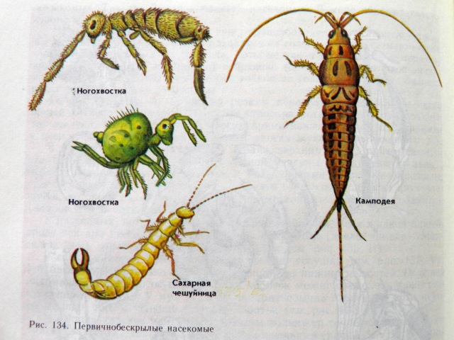
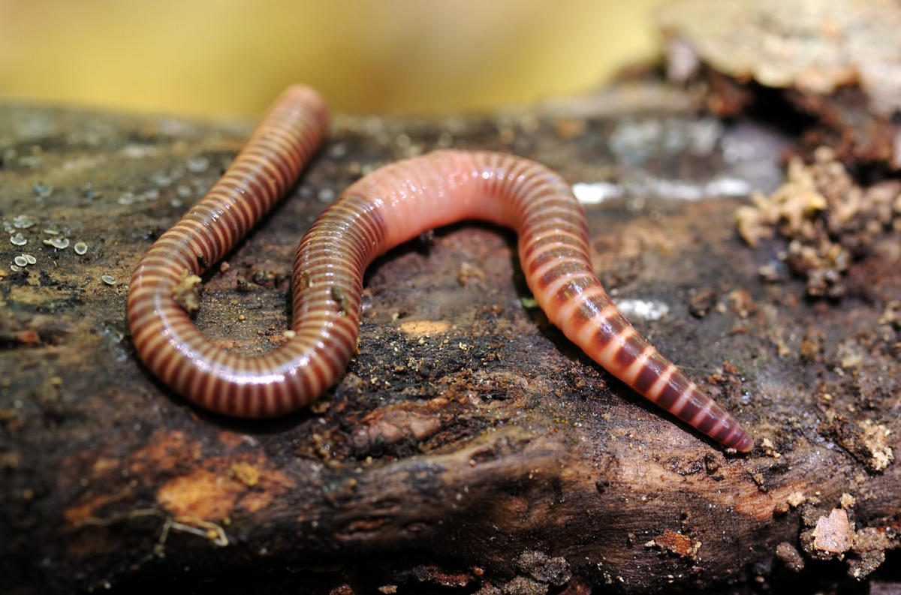
По степени связи с почвой как средой обитания животных объединяют в три экологические группы:
Геобионты — животные, постоянно обитающие в почве. Весь цикл их развития протекает в почвенной среде. Это такие, как дождевые черви (Lymbricidae), многие первичнобескрылые насекомые (Apterydota).

Slide 8
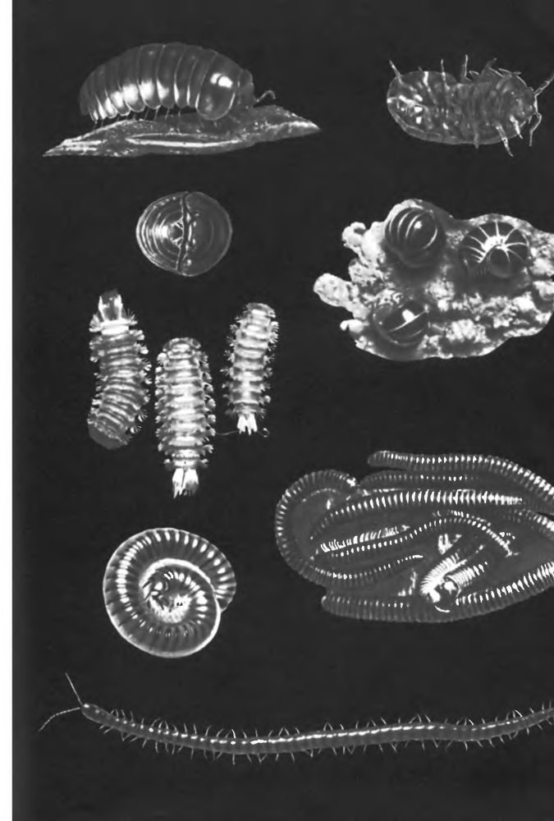
Геофилы
— животные, часть цикла развития которых (чаще одна из фаз) обязательно проходит в почве. К этой группе принадлежит большинство насекомых: саранчовые (Acridoidea), ряд жуков (Staphylinidae, Carabidae, Elateridae), комары-долгоножки (Tipulidae). Их личинки развиваются в почве. Во взрослом же состоянии это типичные наземные обитатели. К геофилам принадлежат и насекомые, которые в почве находятся в фазе куколки.

Slide 9
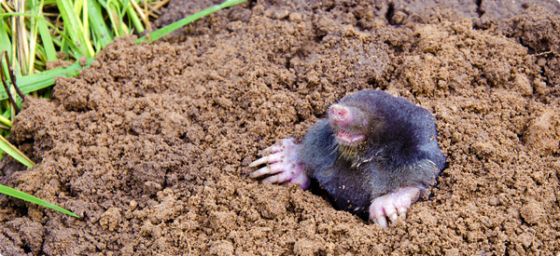
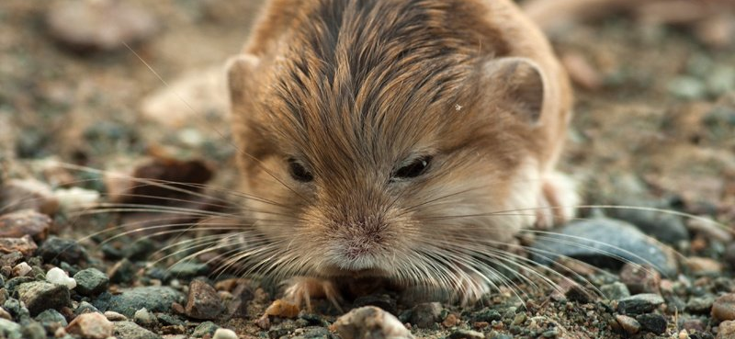
Геоксены
— животные, иногда посещающие почву для временного укрытия или убежища. К геоксенам из насекомых относятся таракановые (Blattodea), многие полужесткокрылые (Hemiptera), некоторые развивающиеся вне почвы жуки. Сюда же относятся грызуны и другие млекопитающие, живущие в норах.

Slide 10
Адаптивные особенности почвенных организмов
Основные факторы:
Плотность среды
Отсутствие света
Наличие или отсутствие влаги в достаточном количестве

Slide 11

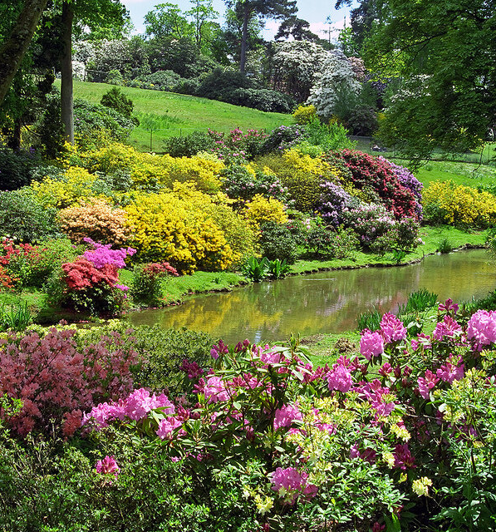
Роль растений в почвенных процессах
Растения — главный источник снабжения почвы органическими веществами. Они формируют верхний почвенный слой.

Slide 12
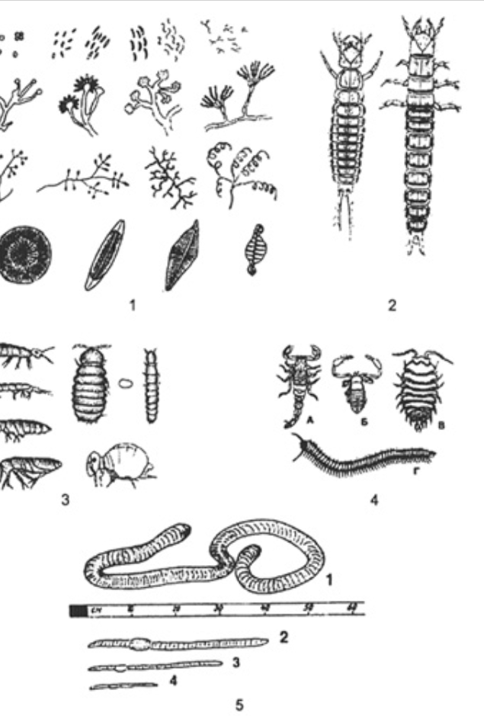
Роль животных в почвенных процессах
Главной функцией животных в биосфере и в почвообразовании является потребление и разрушение органического вещества зеленых растений.

Slide 13
Материалы
https://studref.com/685262/ekologiya/pochvennaya_sreda
https://ekolog.org/books/27/7_3.htm
http://moykonspekt.ru/biologiya/pochvennaya-sreda-zhizni-organizmov/
https://dachamechty.ru/pochva/kak-sreda-obitaniya.html
https://ecology-education.ru/index.php?action=full&id=263

